Slide 1
PHÁT TRIỂN HỆ THỐNG THÔNG TIN DOANH NGHIỆP

Slide 2
Thành viên
Nguyễn Xuân Thịnh
Lê Thị Mai
Nguyễn Trường An

Slide 3
Web bán quần áo nam

Slide 4
Tổng quan hệ thống
Website bán quần áo nam đặt ra các nhiệm vụ:
1. Quản lý sản phẩm
2. Quản lý đơn hàng
3. Tổng kết
4. Tạo giỏ hàng
5. Xem sản phẩm
6. Thanh toán

Slide 5
Đặc tả hệ thống
Website bán quần áo cung cấp dịch vụ 3 đối tượng chính đó là khách hàng, người dùng và admin

Slide 6

Admin cần phải đăng nhập vào website, admin có quyền thêm, xóa, sửa dữ liệu của sản phẩm, quản lý đơn hàng của khách hàng và thống kế hằng tháng
Khách hàng có thể thực hiện các tính năng như xem sản phẩm trên website mà không cần tài khoản, để mua được sản phẩm mới thì khách hàng cần phải đăng nhập tài khoản (nếu như chưa có tài khoản thì tiến hành đăng ký) và ấn chọn mua sản phẩm, sản phẩm sẽ được thêm vào giỏ hàng, khách hàng có thể chọn mua nhiều sản phẩm đồng thời sau đó khách hàng vào giỏ hàng để thực hiện các bước đặt mua cho đơn hàng đồ song song đó khách hàng có thể được áp dụng nhiều chương trình giảm giá khuyến mãi khi mua. Sau khi đặt mua thì khách hàng tiến hành thanh toán.
Tính năng tổng kết sẽ tổng hợp toàn bộ doanh thu, số lượng sản phẩm đã bán theo tuần hoặc theo ngày của cửa hàng

Slide 7
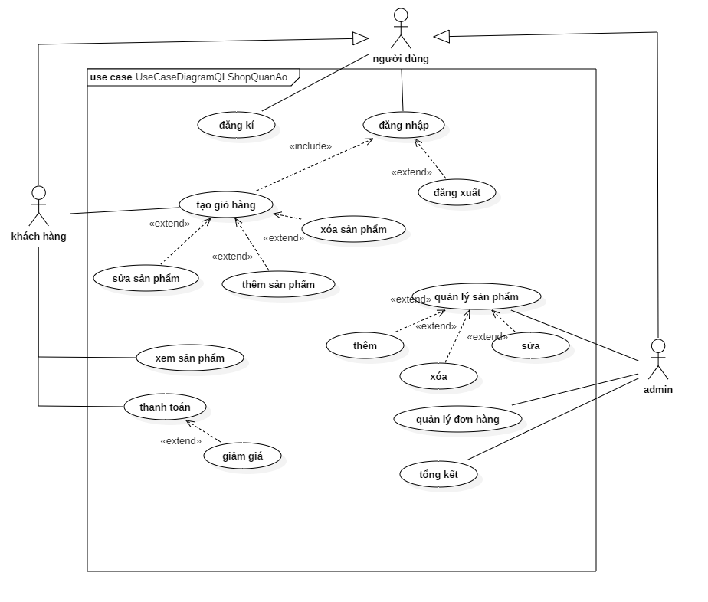
Usecase

Slide 8
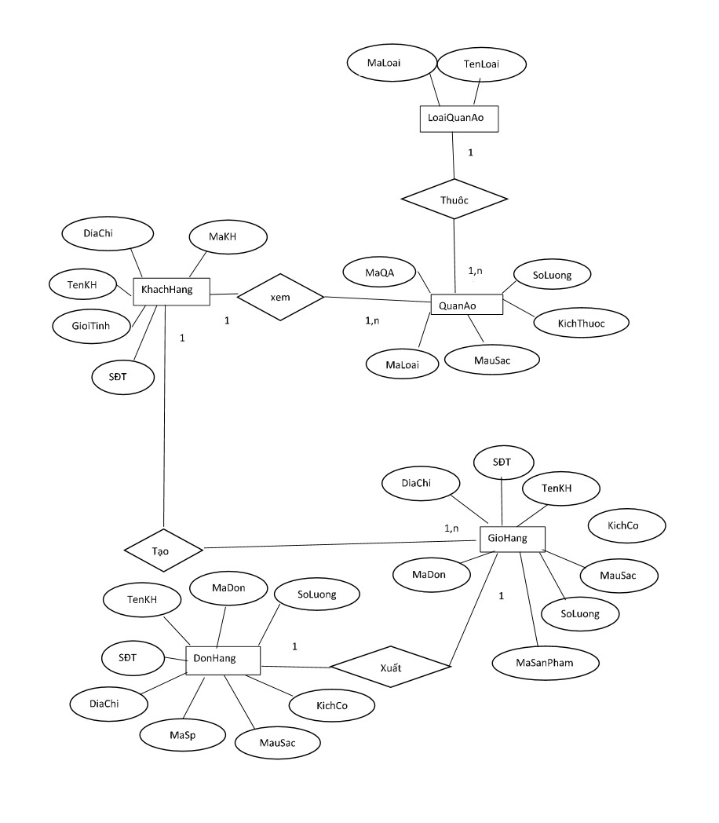
ERD

Slide 9

Thanks!

